Slide 1

Abiturprüfung Mathematik 2020 Baden-Württemberg
Allgemeinbildende Gymnasien
Wahlteil Analysis A 1
Lösung der Aufgaben
A 1.1 und A 1.2
klaus_messner@web.de www.elearning-freiburg.de

Slide 2
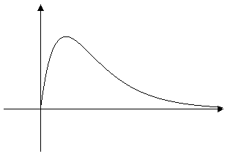
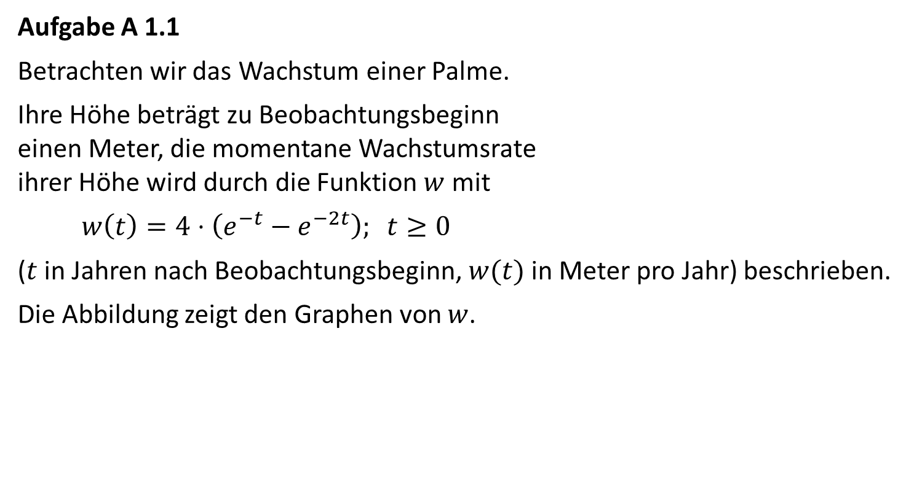


Wahlteil 2020 – Analysis A 1
Aufgabe A 1.1
Betrachten wir das Wachstum einer Palme.
Ihre Höhe beträgt zu Beobachtungsbeginn
einen Meter, die momentane Wachstumsrate
ihrer Höhe wird durch die Funktion $w$ mit
$w\left(t\right)=4⋅\left(e^{−t}−e^{−2t}\right); t≥0$
($t$ in Jahren nach Beobachtungsbeginn, $w(t)$ in Meter pro Jahr) beschrieben.
Die Abbildung zeigt den Graphen von $w$.
$$w\left(t\right)$$
$$t$$

Slide 3
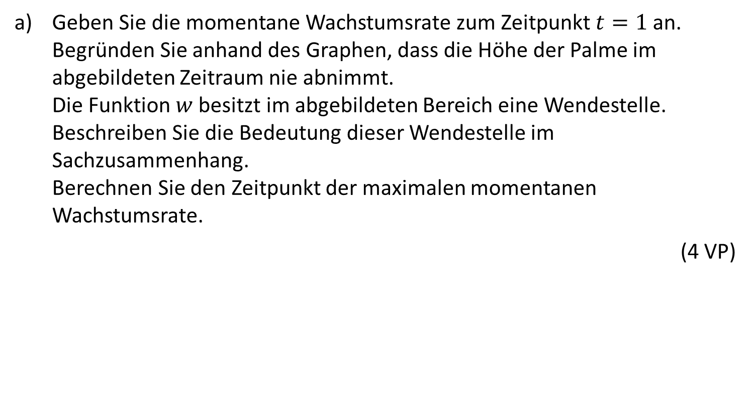
Wahlteil 2020 – Analysis A 1
Geben Sie die momentane Wachstumsrate zum Zeitpunkt $t=1$ an.
Begründen Sie anhand des Graphen, dass die Höhe der Palme im abgebildeten Zeitraum nie abnimmt.
Die Funktion $w$ besitzt im abgebildeten Bereich eine Wendestelle.
Beschreiben Sie die Bedeutung dieser Wendestelle im Sachzusammenhang.
Berechnen Sie den Zeitpunkt der maximalen momentanen Wachstumsrate.
(4 VP)

Slide 4
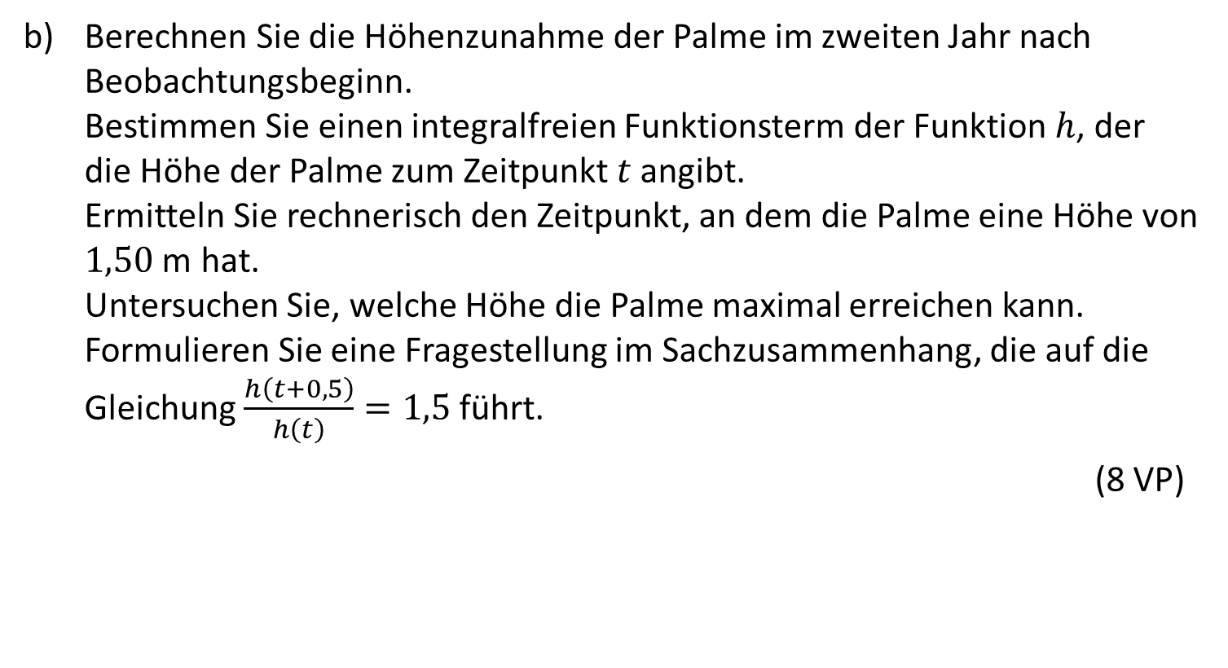
Wahlteil 2020 – Analysis A 1
Berechnen Sie die Höhenzunahme der Palme im zweiten Jahr nach Beobachtungsbeginn.
Bestimmen Sie einen integralfreien Funktionsterm der Funktion $h$, der die Höhe der Palme zum Zeitpunkt $t$ angibt.
Ermitteln Sie rechnerisch den Zeitpunkt, an dem die Palme eine Höhe von $1,50$ m hat.
Untersuchen Sie, welche Höhe die Palme maximal erreichen kann.
Formulieren Sie eine Fragestellung im Sachzusammenhang, die auf die Gleichung $\frac{h\left(t+0,5\right)}{h\left(t\right)}=1,5$ führt.
(8 VP)

Slide 5
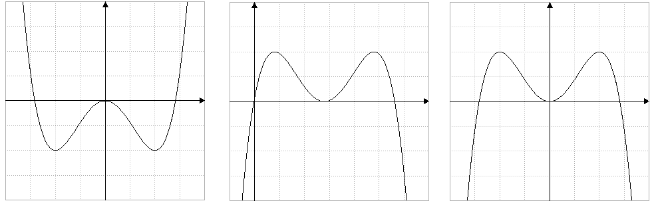
































Wahlteil 2020 – Analysis A 1
Aufgabe A 1.2
Für jedes $a>0$ ist eine Funktion $f_{a}$ gegeben durch $f_{a}\left(x\right)=−\frac{1}{8}x^{4}+a^{2}x^{2}$.
Abgebildet sind drei Graphen.
Begründen Sie, dass zwei dieser Graphen nicht zu einer Funktion $f_{a}$ gehören.
Der verbleibende Graph gehört zu einer Funktion $f_{a}$.
Bestimmen Sie den zugehörigen Wert von $a$. (3 VP)
$$y$$
$$y$$
$$y$$
$$3$$
$$3$$
$$3$$
$$2$$
$$2$$
$$2$$
$$1$$
$$1$$
$$1$$
-$3$
$$−2$$
$$−1$$
$$0$$
$$1$$
$$2$$
$$3$$
$$x$$
$$0$$
$$1$$
$$2$$
$$3$$
$$4$$
$$5$$
$$6$$
$$x$$
-$3$
$$−2$$
$$−1$$
$$0$$
$$1$$
$$2$$
$$3$$
$$x$$
$$−1$$
$$−1$$
$$−1$$
$$−2$$
$$−2$$
$$−2$$
$$−3$$
$$−3$$
$$−3$$
Abb. 1
Abb. 2
Abb. 3

Slide 6
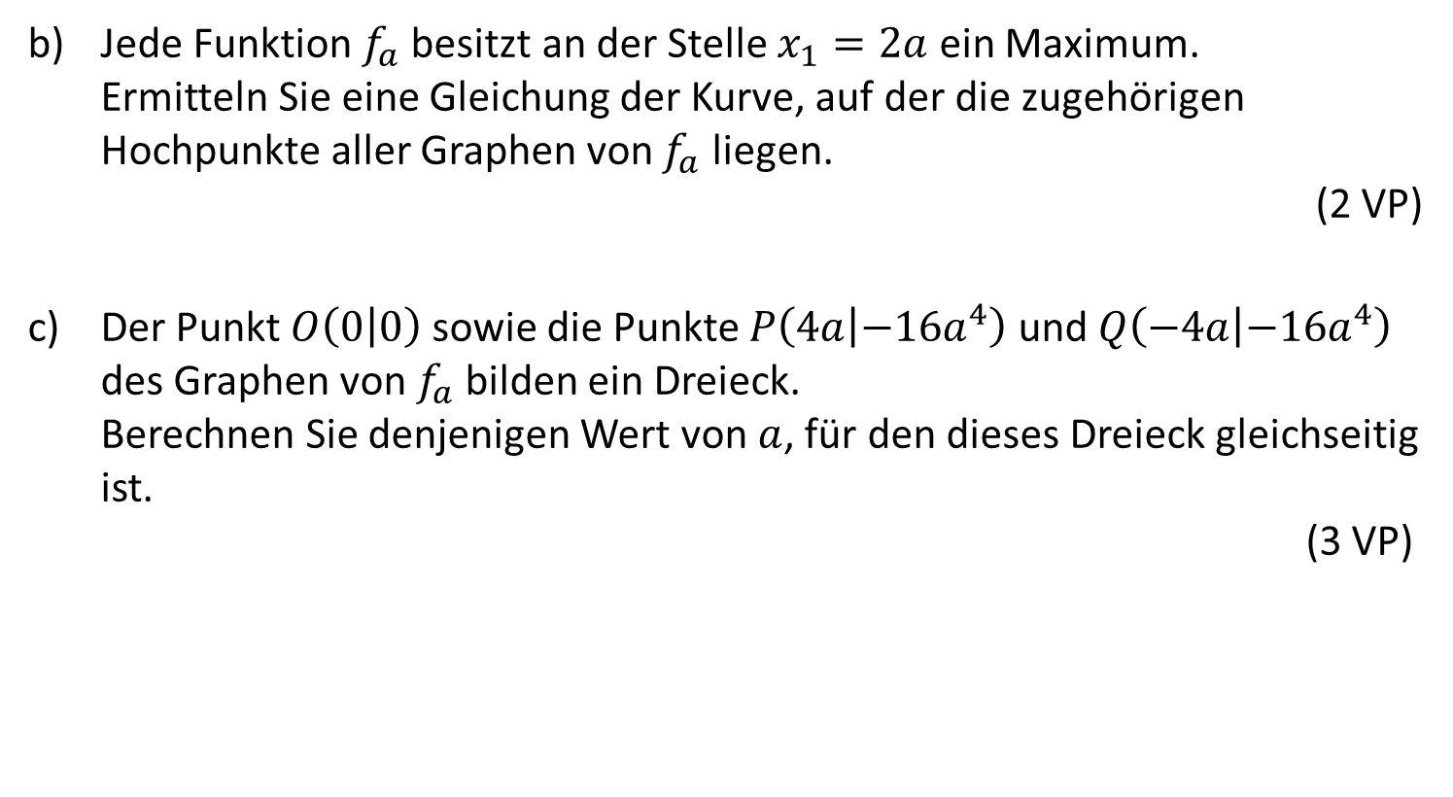
Wahlteil 2020 – Analysis A 1
Jede Funktion $f_{a}$ besitzt an der Stelle $x_{1}=2a$ ein Maximum.
Ermitteln Sie eine Gleichung der Kurve, auf der die zugehörigen Hochpunkte aller Graphen von $f_{a}$ liegen.
(2 VP)
Der Punkt $O\left(0 | 0\right)$ sowie die Punkte $P\left(4a | −16a^{4}\right)$ und $Q\left(−4a | −16a^{4}\right)$ des Graphen von $f_{a}$ bilden ein Dreieck.
Berechnen Sie denjenigen Wert von $a$, für den dieses Dreieck gleichseitig ist.
(3 VP)

Slide 7

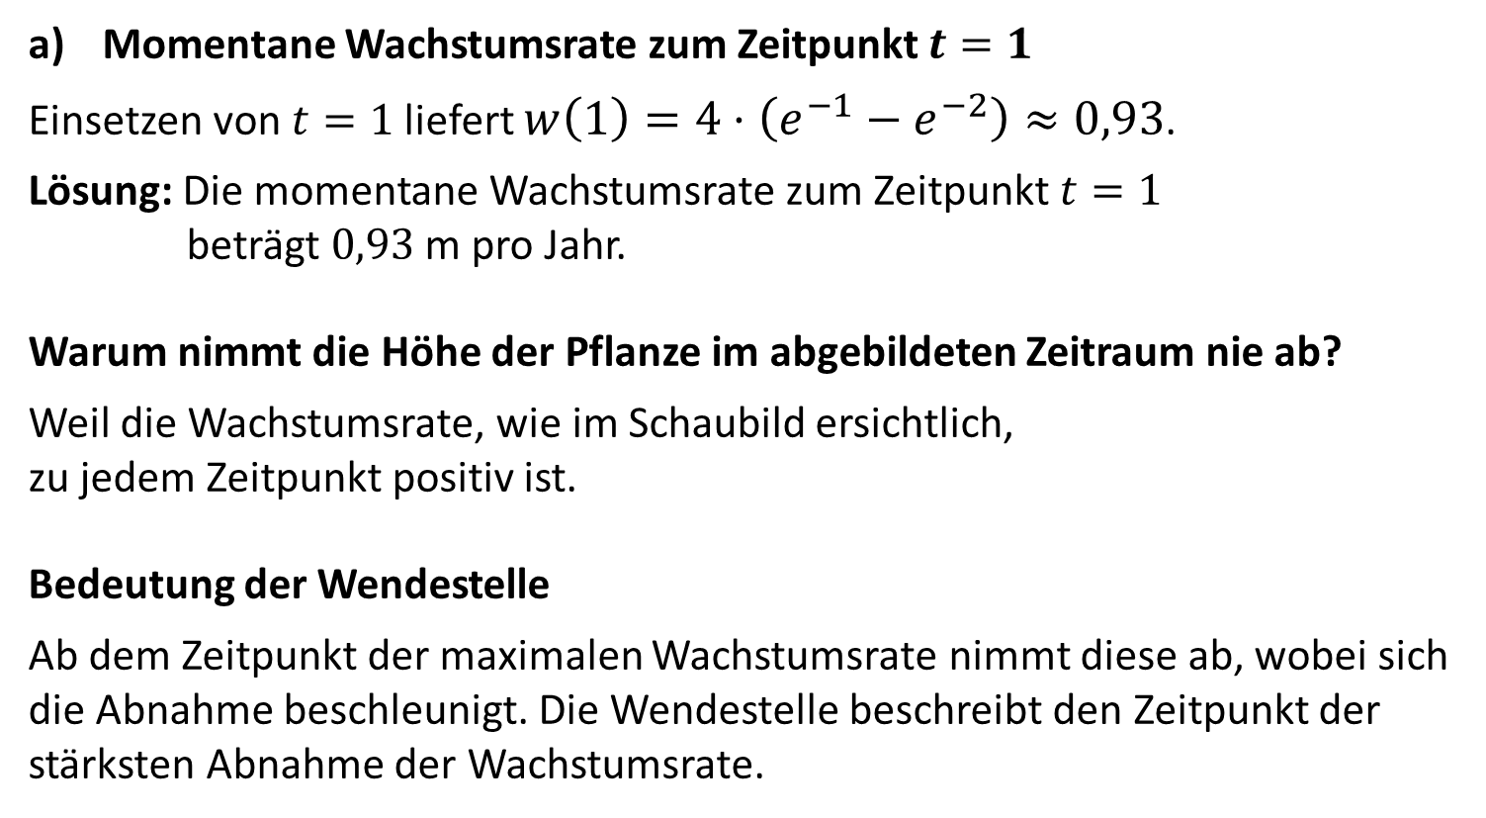
Wahlteil 2020 – Analysis A 1
$$w\left(t\right)=4⋅\left(e^{−t}−e^{−2t}\right)$$
Momentane Wachstumsrate zum Zeitpunkt $t=1$
Einsetzen von $t=1$ liefert $w\left(1\right)=4⋅\left(e^{−1}−e^{−2}\right)≈0,93$.
Lösung: Die momentane Wachstumsrate zum Zeitpunkt $t=1$
beträgt $0,93$ m pro Jahr.
Warum nimmt die Höhe der Pflanze im abgebildeten Zeitraum nie ab?
Weil die Wachstumsrate, wie im Schaubild ersichtlich,
zu jedem Zeitpunkt positiv ist.
Bedeutung der Wendestelle
Ab dem Zeitpunkt der maximalen Wachstumsrate nimmt diese ab, wobei sich die Abnahme beschleunigt. Die Wendestelle beschreibt den Zeitpunkt der stärksten Abnahme der Wachstumsrate.

Slide 8
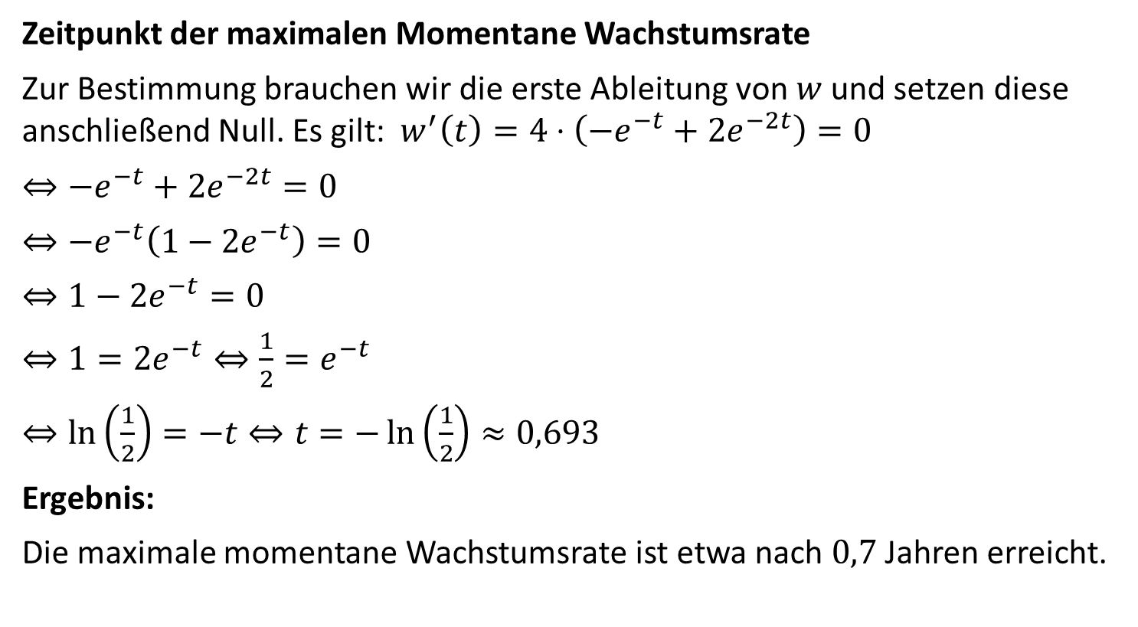
Wahlteil 2020 – Analysis A 1
$$w\left(t\right)=4⋅\left(e^{−t}−e^{−2t}\right)$$
Zeitpunkt der maximalen Momentane Wachstumsrate
Zur Bestimmung brauchen wir die erste Ableitung von $w$ und setzen diese anschließend Null. Es gilt: $w^{′}\left(t\right)=4⋅\left({−e}^{−t}+2e^{−2t}\right)=0$
$⇔{−e}^{−t}+2e^{−2t}=0$
$⇔{−e}^{−t}\left(1−2e^{−t}\right)=0$
$⇔1−2e^{−t}=0$
$⇔1=2e^{−t}⇔\frac{1}{2}=e^{−t}$
$⇔\ln\left(\frac{1}{2}\right)=−t⇔t=−\ln\left(\frac{1}{2}\right)≈0,693$
Ergebnis:
Die maximale momentane Wachstumsrate ist etwa nach $0,7$ Jahren erreicht.

Slide 9
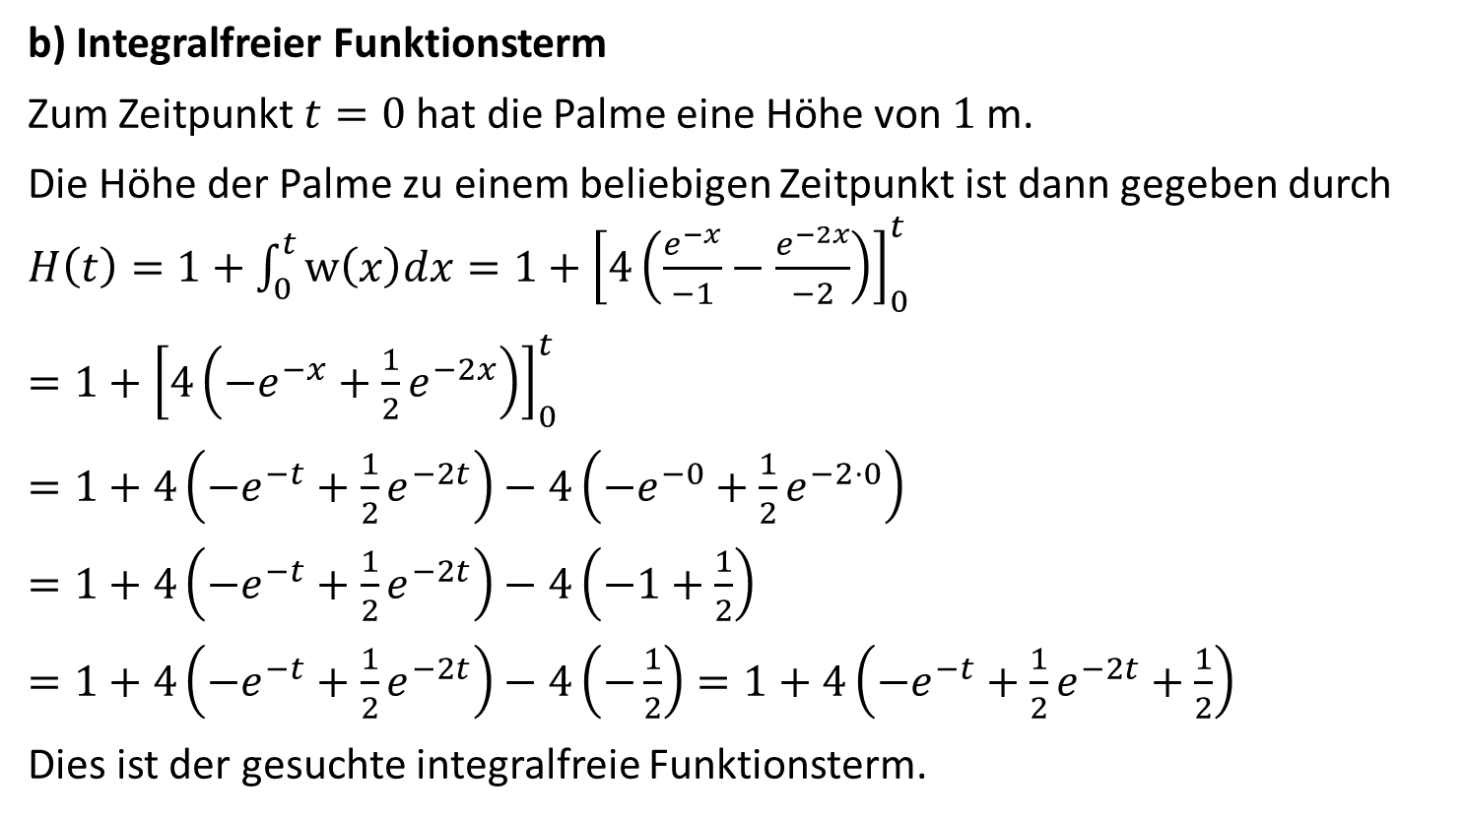
Wahlteil 2020 – Analysis A 1
$$w\left(t\right)=4⋅\left(e^{−t}−e^{−2t}\right)$$
b) Integralfreier Funktionsterm
Zum Zeitpunkt $t=0$ hat die Palme eine Höhe von $1$ m.
Die Höhe der Palme zu einem beliebigen Zeitpunkt ist dann gegeben durch $H\left(t\right)=1+\int_{0}^{t}{w\left(x\right)dx}=1+{\left[4\left(\frac{e^{−x}}{−1}−\frac{e^{−2x}}{−2}\right)\right]}_{0}^{t}$
$=1+{\left[4\left(−e^{−x}+\frac{1}{2}e^{−2x}\right)\right]}_{0}^{t}$
$=1+4\left(−e^{−t}+\frac{1}{2}e^{−2t}\right)−4\left(−e^{−0}+\frac{1}{2}e^{−2⋅0}\right)$
$=1+4\left(−e^{−t}+\frac{1}{2}e^{−2t}\right)−4\left(−1+\frac{1}{2}\right)$
$=1+4\left(−e^{−t}+\frac{1}{2}e^{−2t}\right)−4\left(−\frac{1}{2}\right)=1+4\left(−e^{−t}+\frac{1}{2}e^{−2t}+\frac{1}{2}\right)$
Dies ist der gesuchte integralfreie Funktionsterm.

Slide 10


Wahlteil 2020 – Analysis A 1
$$H\left(t\right)=1+4\left(−e^{−t}+\frac{1}{2}e^{−2t}+\frac{1}{2}\right)$$
Höhenzunahme im zweiten Jahr nach Beobachtungsbeginn
Mit dem zuvor ermittelten Funktionsterm für die Höhe der Palme, können wir die Höhen nach dem ersten und dem zweiten Jahr bestimmen.
Die Höhenzunahme ist dann die Differenz der beiden Werte.
Damit folgt weiter $h=H\left(2\right)−H\left(1\right)≈2,495−1,8=0,696$
Ergebnis: Die Höhenzunahme der Palme im zweiten Jahr beträgt etwa $0,7$ m.

Slide 11
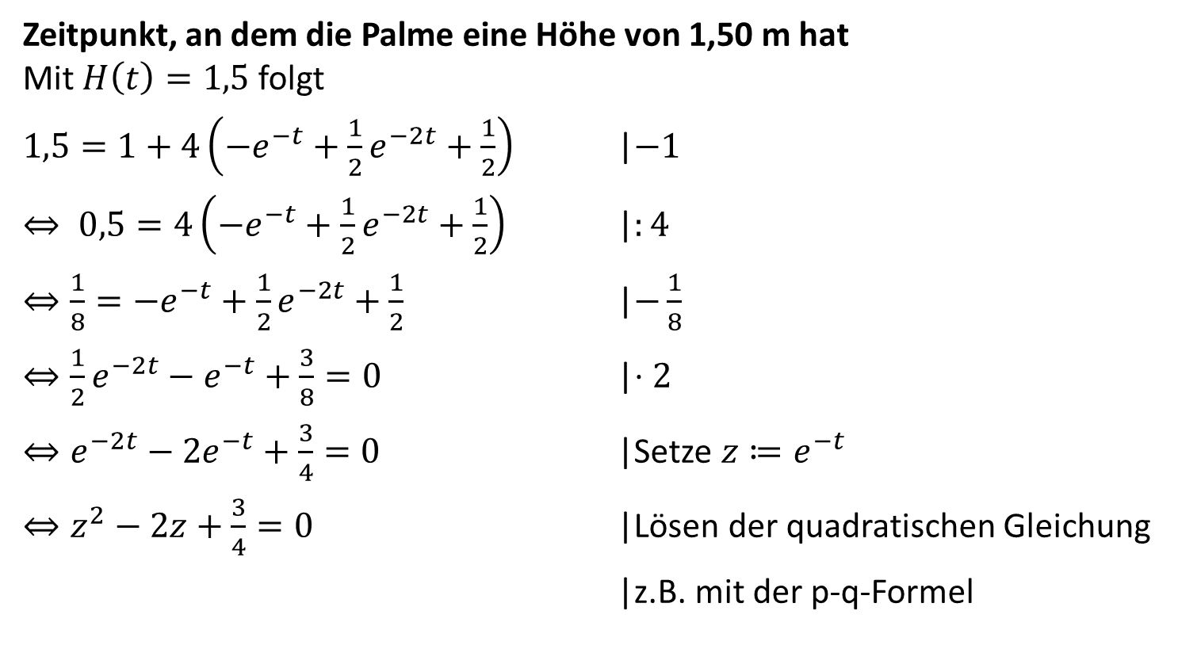
Wahlteil 2020 – Analysis A 1
$$H\left(t\right)=1+4\left(−e^{−t}+\frac{1}{2}e^{−2t}+\frac{1}{2}\right)$$
Zeitpunkt, an dem die Palme eine Höhe von 1,50 m hat
Mit $H\left(t\right)=1,5$ folgt
$1,5=1+4\left(−e^{−t}+\frac{1}{2}e^{−2t}+\frac{1}{2}\right)$ |$−1$
$⇔ 0,5=4\left(−e^{−t}+\frac{1}{2}e^{−2t}+\frac{1}{2}\right)$ |$:4$
$⇔\frac{1}{8}=−e^{−t}+\frac{1}{2}e^{−2t}+\frac{1}{2}$ |$−\frac{1}{8}$
$⇔\frac{1}{2}e^{−2t}−e^{−t}+\frac{3}{8}=0$ |$⋅2$
$⇔e^{−2t}−2e^{−t}+\frac{3}{4}=0$ |Setze $z≔e^{−t}$
$⇔z^{2}−2z+\frac{3}{4}=0$ |Lösen der quadratischen Gleichung
|z.B. mit der p-q-Formel

Slide 12

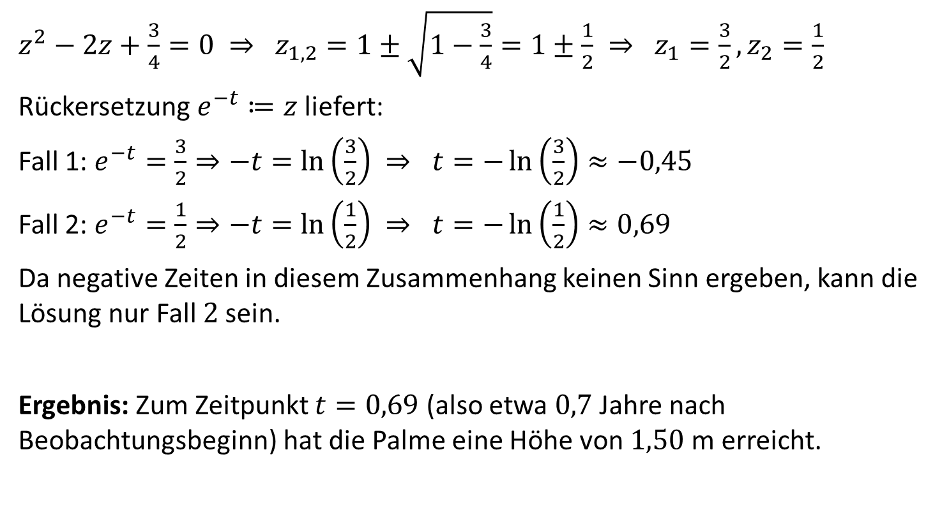
Wahlteil 2020 – Analysis A 1
$$H\left(t\right)=1+4\left(−e^{−t}+\frac{1}{2}e^{−2t}\right)$$
$z^{2}−2z+\frac{3}{4}=0 ⇒ z_{1,2}=1±\sqrt{1−\frac{3}{4}}=1±\frac{1}{2} ⇒ z_{1}=\frac{3}{2}, z_{2}=\frac{1}{2}$
Rückersetzung $e^{−t}≔z$ liefert:
Fall 1: $e^{−t}=\frac{3}{2}⇒−t=\ln\left(\frac{3}{2}\right) ⇒ t=−\ln\left(\frac{3}{2}\right)≈−0,45$
Fall 2: $e^{−t}=\frac{1}{2}⇒−t=\ln\left(\frac{1}{2}\right) ⇒ t=−\ln\left(\frac{1}{2}\right)≈0,69$
Da negative Zeiten in diesem Zusammenhang keinen Sinn ergeben, kann die Lösung nur Fall $2$ sein.
Ergebnis: Zum Zeitpunkt $t=0,69$ (also etwa $0,7$ Jahre nach Beobachtungsbeginn) hat die Palme eine Höhe von $1,50$ m erreicht.

Slide 13
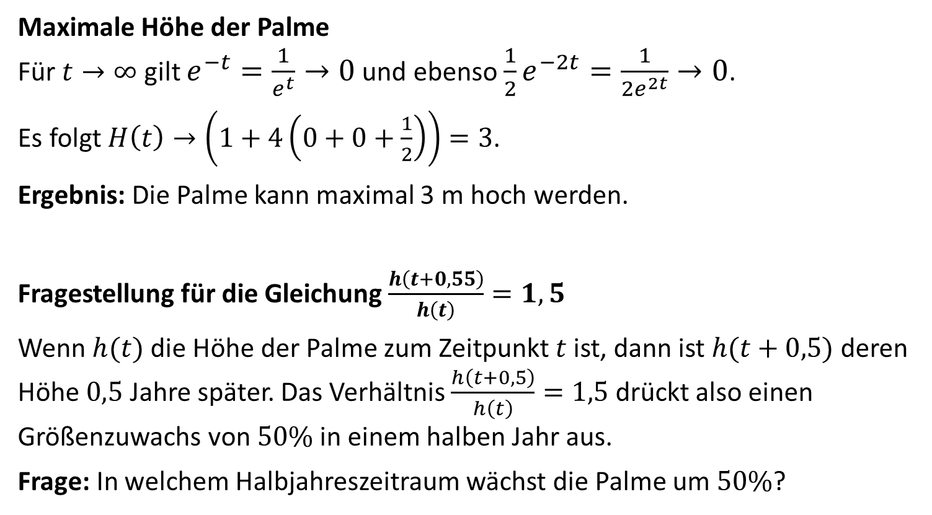
Wahlteil 2020 – Analysis A 1
$$H\left(t\right)=1+4\left(−e^{−t}+\frac{1}{2}e^{−2t}+\frac{1}{2}\right)$$
Maximale Höhe der Palme
Für $t→∞$ gilt $e^{−t}=\frac{1}{e^{t}}→0$ und ebenso $\frac{1}{2}e^{−2t}=\frac{1}{2e^{2t}}→0$.
Es folgt $H\left(t\right)→\left(1+4\left(0+0+\frac{1}{2}\right)\right)=3$.
Ergebnis: Die Palme kann maximal 3 m hoch werden.
Fragestellung für die Gleichung $\frac{h\left(t+0,55\right)}{h\left(t\right)}=1,5$
Wenn $h(t)$ die Höhe der Palme zum Zeitpunkt $t$ ist, dann ist $h(t+0,5)$ deren Höhe $0,5$ Jahre später. Das Verhältnis $\frac{h\left(t+0,5\right)}{h\left(t\right)}=1,5$ drückt also einen Größenzuwachs von $50\%$ in einem halben Jahr aus.
Frage: In welchem Halbjahreszeitraum wächst die Palme um $50\%$?

Slide 14
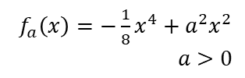
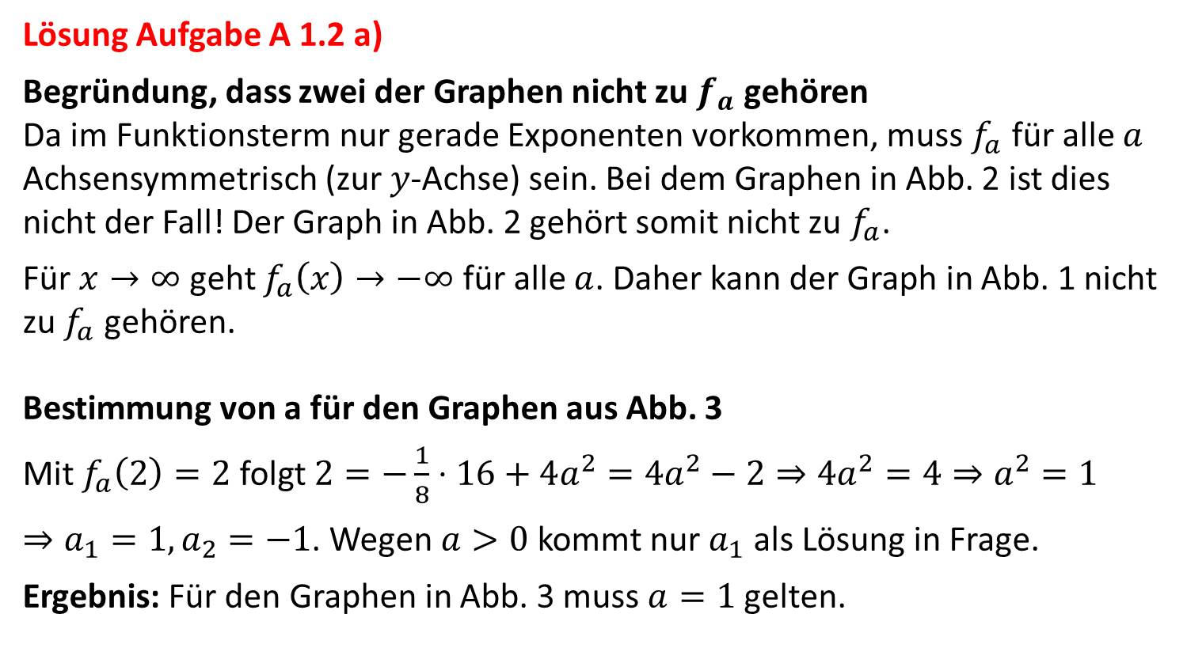
Wahlteil 2020 – Analysis A 1
$f_{a}\left(x\right)=−\frac{1}{8}x^{4}+a^{2}x^{2}$
$a>0$
Lösung Aufgabe A 1.2 a)
Begründung, dass zwei der Graphen nicht zu $f_{a}$ gehören
Da im Funktionsterm nur gerade Exponenten vorkommen, muss $f_{a}$ für alle $a$ Achsensymmetrisch (zur $y$-Achse) sein. Bei dem Graphen in Abb. 2 ist dies nicht der Fall! Der Graph in Abb. 2 gehört somit nicht zu $f_{a}$.
Für $x→∞$ geht $f_{a}\left(x\right)→−∞$ für alle $a$. Daher kann der Graph in Abb. 1 nicht zu $f_{a}$ gehören.
Bestimmung von a für den Graphen aus Abb. 3
Mit $f_{a}\left(2\right)=2$ folgt $2=−\frac{1}{8}⋅16+4a^{2}=4a^{2}−2⇒4a^{2}=4⇒a^{2}=1$
$⇒a_{1}=1, a_{2}=−1$. Wegen $a>0$ kommt nur $a_{1}$ als Lösung in Frage.
Ergebnis: Für den Graphen in Abb. 3 muss $a=1$ gelten.

Slide 15
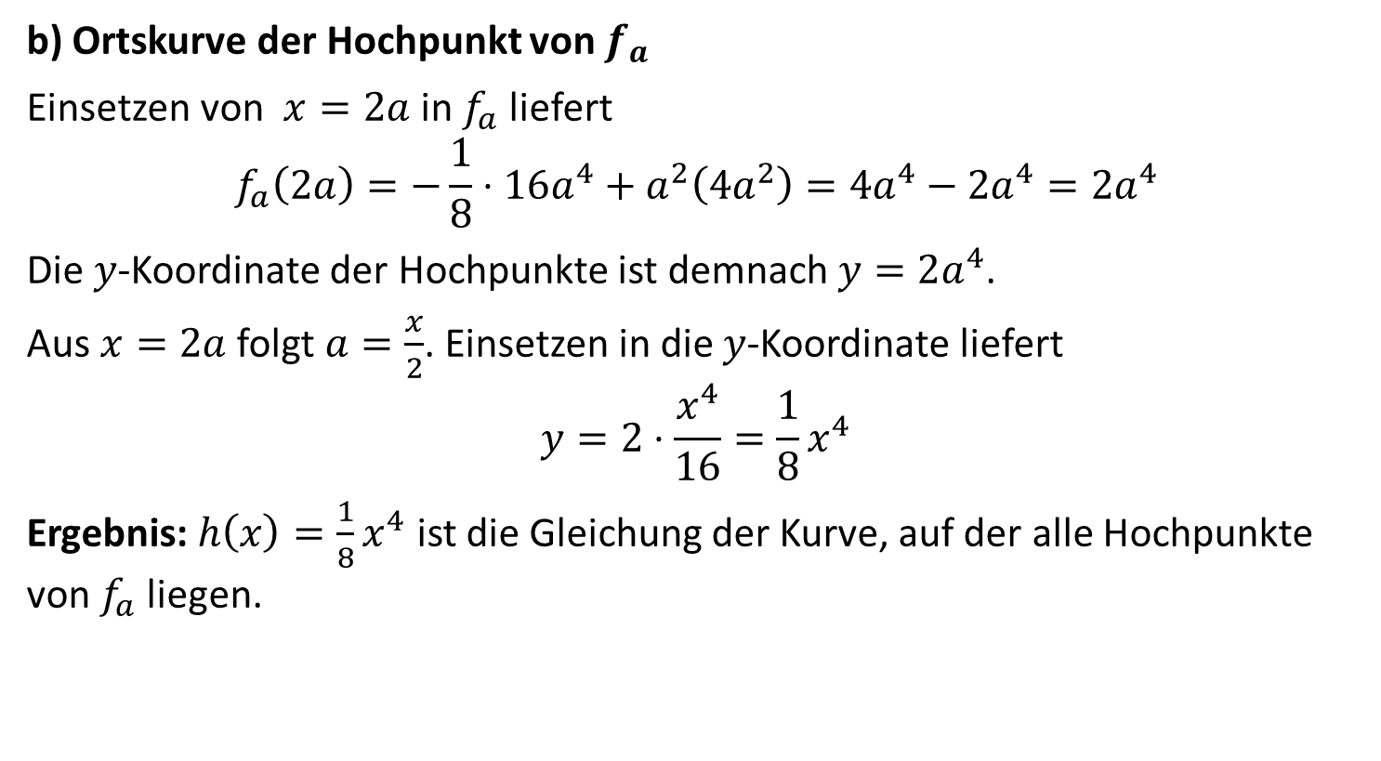
Wahlteil 2020 – Analysis A 1
b) Ortskurve der Hochpunkt von $f_{a}$
Einsetzen von $x=2a$ in $f_{a}$ liefert
$$f_{a}\left(2a\right)=−\frac{1}{8}⋅16a^{4}+a^{2}\left(4a^{2}\right)=4a^{4}−2a^{4}=2a^{4}$$
Die $y$-Koordinate der Hochpunkte ist demnach $y=2a^{4}$.
Aus $x=2a$ folgt $a=\frac{x}{2}$. Einsetzen in die $y$-Koordinate liefert
$$y=2⋅\frac{x^{4}}{16}=\frac{1}{8}x^{4}$$
Ergebnis: $h\left(x\right)=\frac{1}{8}x^{4}$ ist die Gleichung der Kurve, auf der alle Hochpunkte von $f_{a}$ liegen.

Slide 16

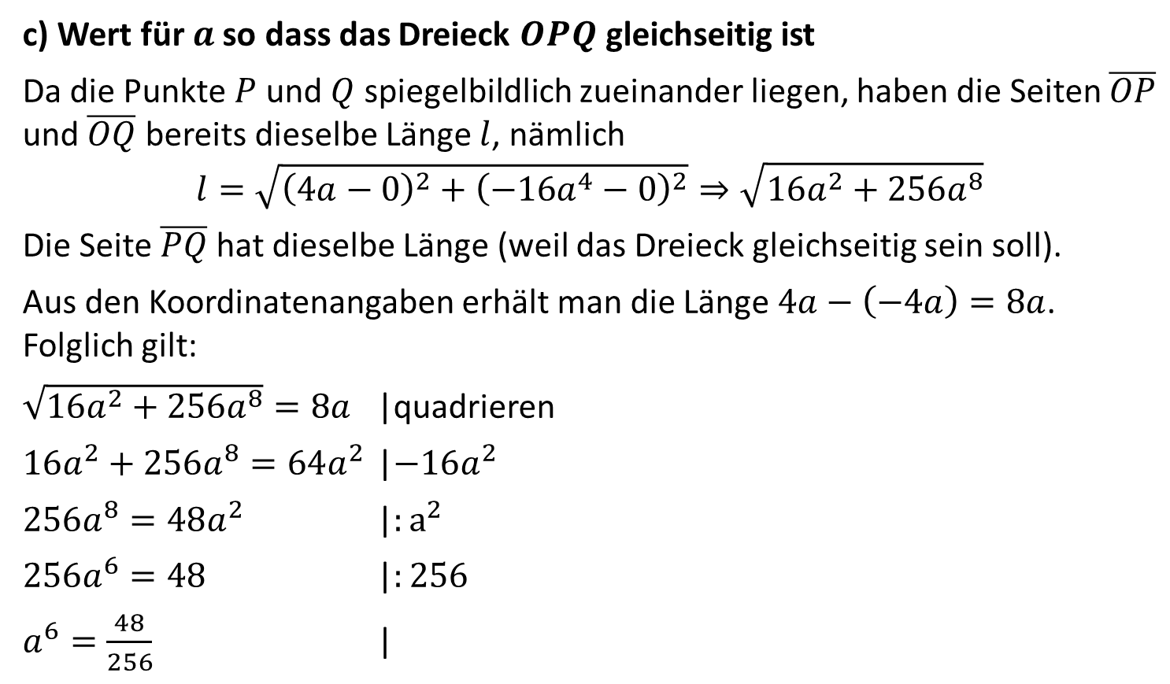
Wahlteil 2020 – Analysis A 1
$O\left(0 | 0\right)$
$P\left(4a | −16a^{4}\right)$
$Q\left(−4a | −16a^{4}\right)$
c) Wert für $a$ so dass das Dreieck $OPQ$ gleichseitig ist
Da die Punkte $P$ und $Q$ spiegelbildlich zueinander liegen, haben die Seiten $\overline{OP}$ und $\overline{OQ}$ bereits dieselbe Länge $l$, nämlich
$$l=\sqrt{{\left(4a−0\right)}^{2}+{\left(−16a^{4}−0\right)}^{2}}⇒\sqrt{16a^{2}+256a^{8}}$$
Die Seite $\overline{PQ}$ hat dieselbe Länge (weil das Dreieck gleichseitig sein soll).
Aus den Koordinatenangaben erhält man die Länge $4a−\left(−4a\right)=8a$. Folglich gilt:
$\sqrt{16a^{2}+256a^{8}}=8a$ |quadrieren
$16a^{2}+256a^{8}=64a^{2}$ |$−16a^{2}$
$256a^{8}=48a^{2}$ |$:a^{2}$
$256a^{6}=48$ |$:256$
$a^{6}=\frac{48}{256}$ |

Slide 17

Wahlteil 2020 – Analysis A 1
$O\left(0 | 0\right)$
$P\left(4a | −16a^{4}\right)$
$Q\left(−4a | −16a^{4}\right)$
$a^{6}=\frac{48}{256}$ |$\sqrt[6]{}$
$a={\left(\frac{48}{256}\right)}^{\frac{1}{6}}≈±0,757$
Aufgrund der Voraussetzung $a>0$ kann nur $a=0,757$ die Lösung sein.
Ergebnis: Mit dem Wert $a=0,757$ wird das Dreieck $OPQ$ gleichseitig.

